Slide 1
Цифра 1 для дошкольников младшего возраста
Автор: Савинова Ирина
Александровна

Slide 2
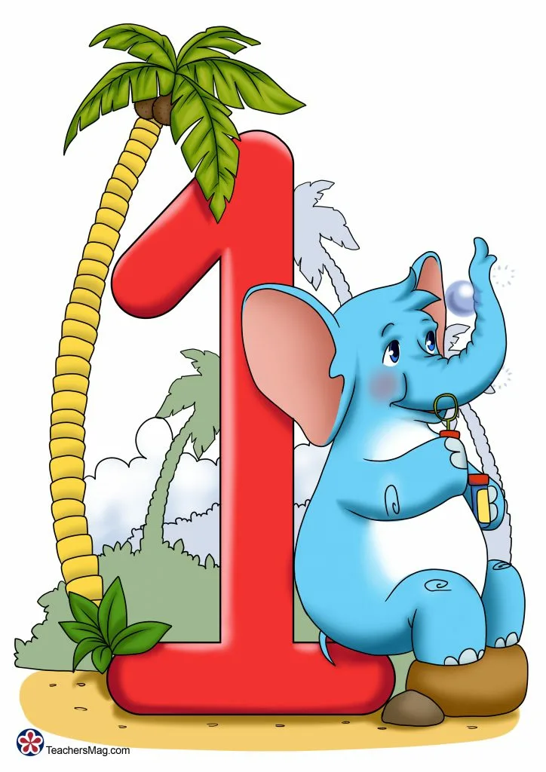
Всех смешнее единичка.
Цифра тонкая, как спичка.
Длинный стебель, тонкий носик,
Чуть стоит и есть не просит.

Slide 3
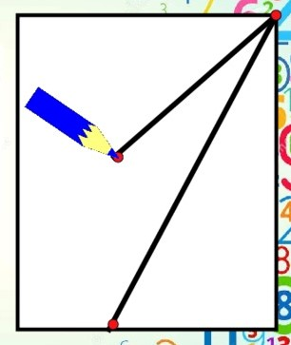
Это — цифра единица.
Первой быть она стремится!
Всех прямее и ровней,
Остальные все — за ней!
В правый верхний уголок
Карандаш веди, дружок,
А затем — левее, вниз:
Вот — одна из единиц!

Slide 4
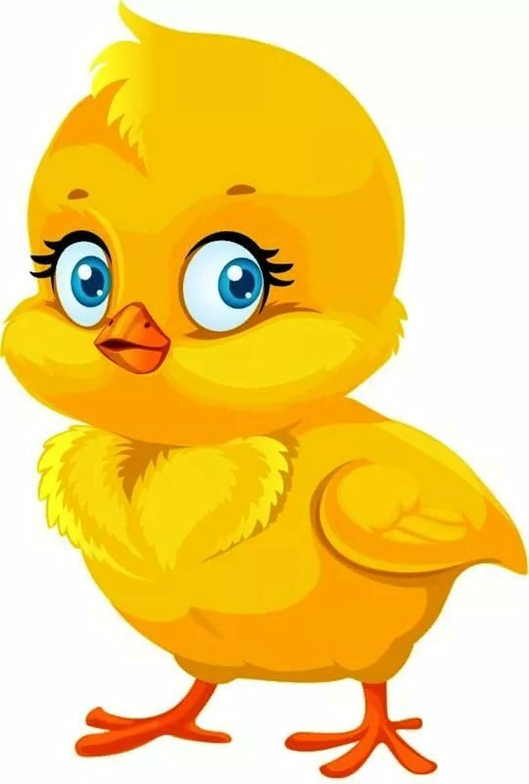
Цыплёнок один

Slide 5
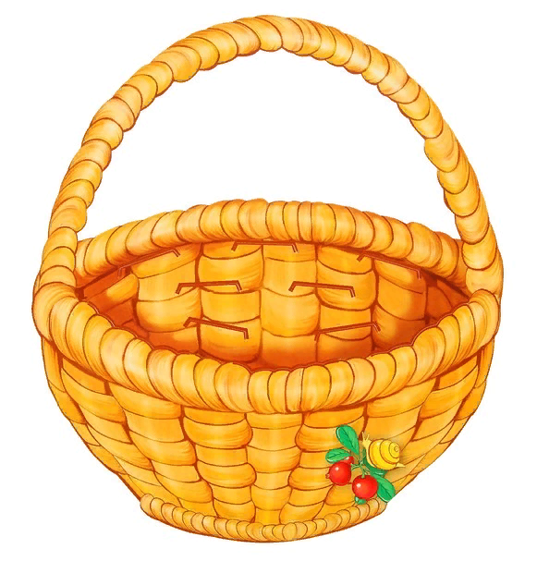
И корзина одна

Slide 6
И пчелка одна на картинке видна

Slide 7
И облако тоже одно в синеве

Slide 8
Один колосок

Slide 9
Ну я ягодок две

Slide 10
Как зовут цифру?

Slide 11
КОНЕЦ

